Slide 1
أوراق عمل وحدة
(يلتزم بقواعد الأمن والسلامة)

Slide 2
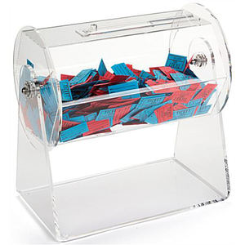
وضع بطاقات في السلة تحتوي على مهام متنوعة لتنظيف البيئة الصفية بحيث يقوم كل طالب بسحب بطاقة وتطبيق المهمة المطلوبة منه بشكل صحيح مثل على المهام :
1- احضر المنشفة لمسح الطاولات .
2- احضر المكنسة لتنظيف أرضية الصف.
3- إعادة الكراسي في مكانها الصحيح .

